Slide 1
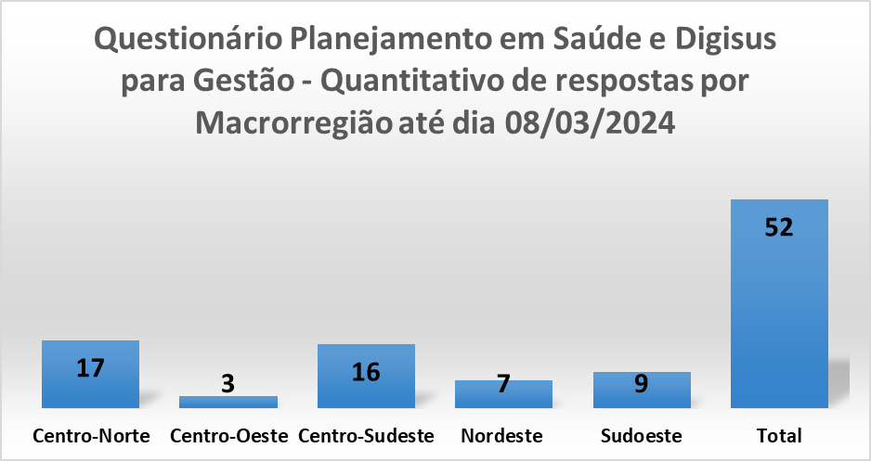
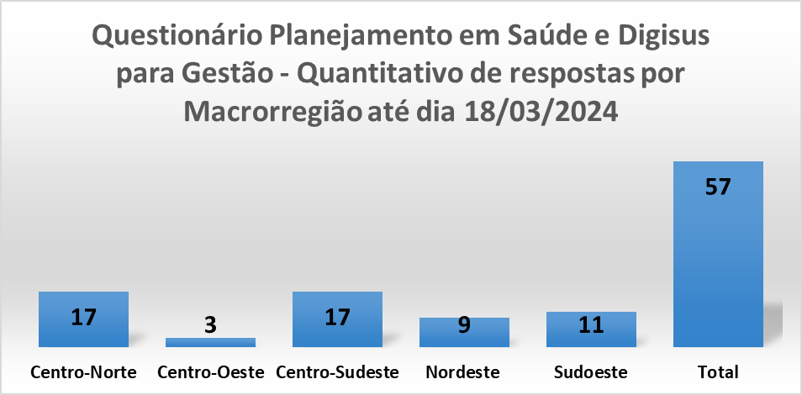
Situação do preenchimento do questionário sobre Planejamento em Saúde e sobre o sistema Digisus Gestor – Módulo Planejamento e sua prorrogação

